Slide 1


Slide 2


案例名称 |  | 科脉云帆赋能多美汇生鲜采配数智化升级
参与方 | 申报企业 | 深圳科脉技术股份有限公司
 | 应用企业 | 陕西多美汇商贸有限责任公司
申报奖项类别 |  | 高效协同供应链
案例核心要素 |  | 通过数字化手段重塑供应链，实现采购、分拣、配送全流程高效协同，解决采购环节不确定因素多、效率要求高的痛点，优化采购流程，推动社区生鲜行业向智能化、高效化转型，树立行业新标杆
应用企业推荐语 |  | 依托云帆OS平台，陕西多美汇大幅提升分拣效率，降低人工成本。取代传统低效、易错的手工纸单分拣模式，实现精准化、自动化操作

Slide 3
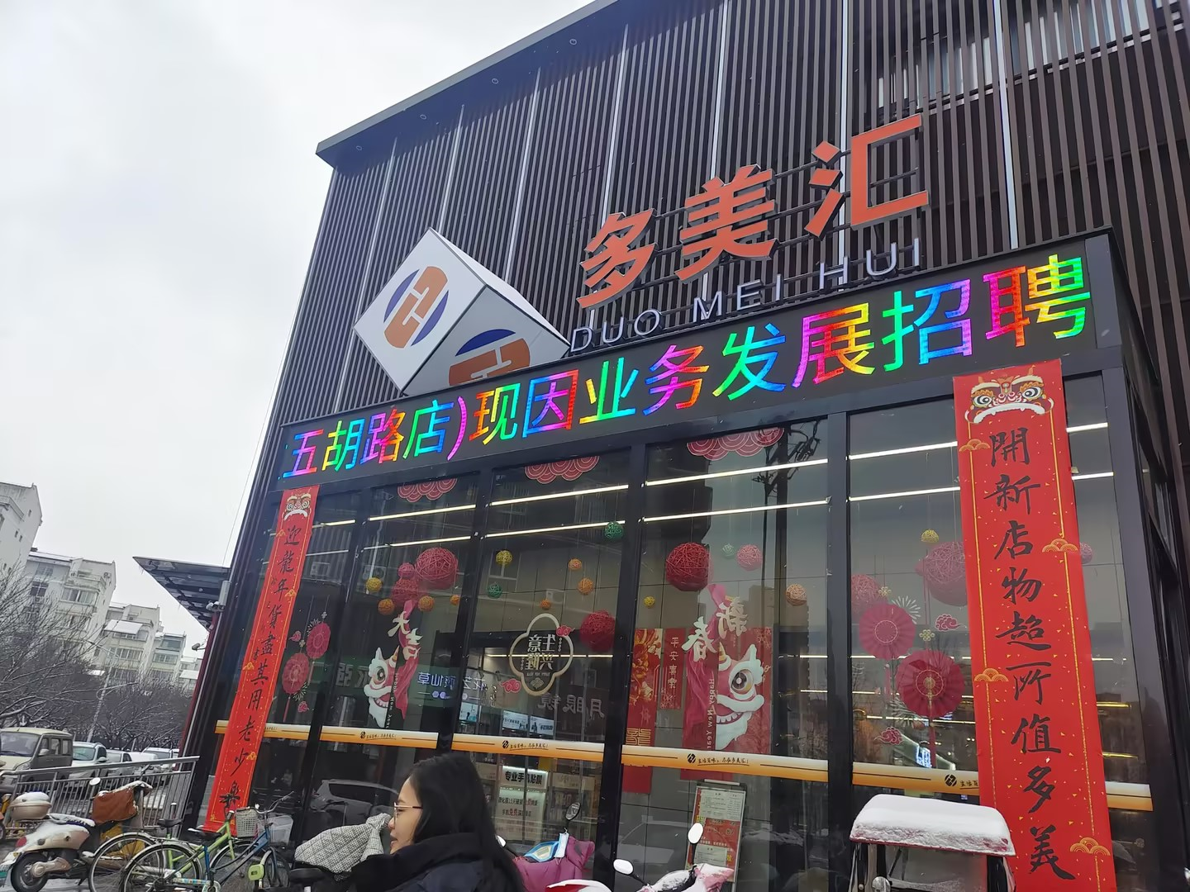

多美汇
区域规模：陕西省县域级龙头企业连锁卖场+标超+便利
20家门店规模
行业痛点：
1、采购效率低，不确定因素多
2、配送时效要求高，人工成本攀升
3、传统手工分拣效率低、误差大
解决方案：
云帆OS平台 + 智能分拣系统 + 硬件设备
实现采购、分拣、配送全流程高效协同
实施效果：
通过上线科脉云帆智慧零售OS平台，实现了数字化转型的重要一步。这一平台提供了“全业态、全场景、全链路、全数据”的数字化解决方案，帮助企业在技术底盘、应用平台、数据融合等方面实现了稳定而强大的支持。实施效果显著，包括但不限于：
1、高效协同供应链：通过数字化手段重塑供应链，实现采购、分拣、配送全流程高效协同
2、采购效率提升：解决采购环节不确定因素多、效率要求高的痛点，优化采购流程
3、智能分拣系统：依托云帆OS平台与智能硬件设备，大幅提升分拣效率，降低人工成本
4、配送时效保障：通过高效供应链管理，确保生鲜产品以最佳状态、最短时间送达消费者

Slide 4
01
生鲜采购
02
生鲜配送
效率提升：55%
准确率提升：60%
手机接收采购任务
采购数据直接录入
再也不用担心漏采
在运输中门店就能够了解到货商品及价格，快速调整台面和价格
生鲜采配
全场景
03
生鲜分拣
04
生鲜批发
分拣质量稳定性
综合提升：70%
时效提升：90%
批发订单实时通知
与门店拣货同时进行
高效利用采配资源
操作简单，快速上手
快、准、稳完成分拣

Slide 5
创新模式优势
数字化供应链管理
智能分拣系统取代手工操作
数据驱动决策优化计划
数字化供应链管理实现全流程自动化，减少人工干预，提高效率与准确性。 通过系统自动分析销售数据，生成采购与配送计划，精准匹配需求，降低库存成本。
智能分拣系统取代手工分拣，不仅提升效率，还能保证分拣精准度。 某生鲜企业引入后，分拣效率提升50%，且基本杜绝了分拣错误，客户满意度显著提高。
数据驱动决策优化采购与配送计划，精准匹配需求，减少库存积压与缺货现象。 依据销售数据预测未来需求，提前调整采购量，确保库存合理，降低运营成本。

Slide 6
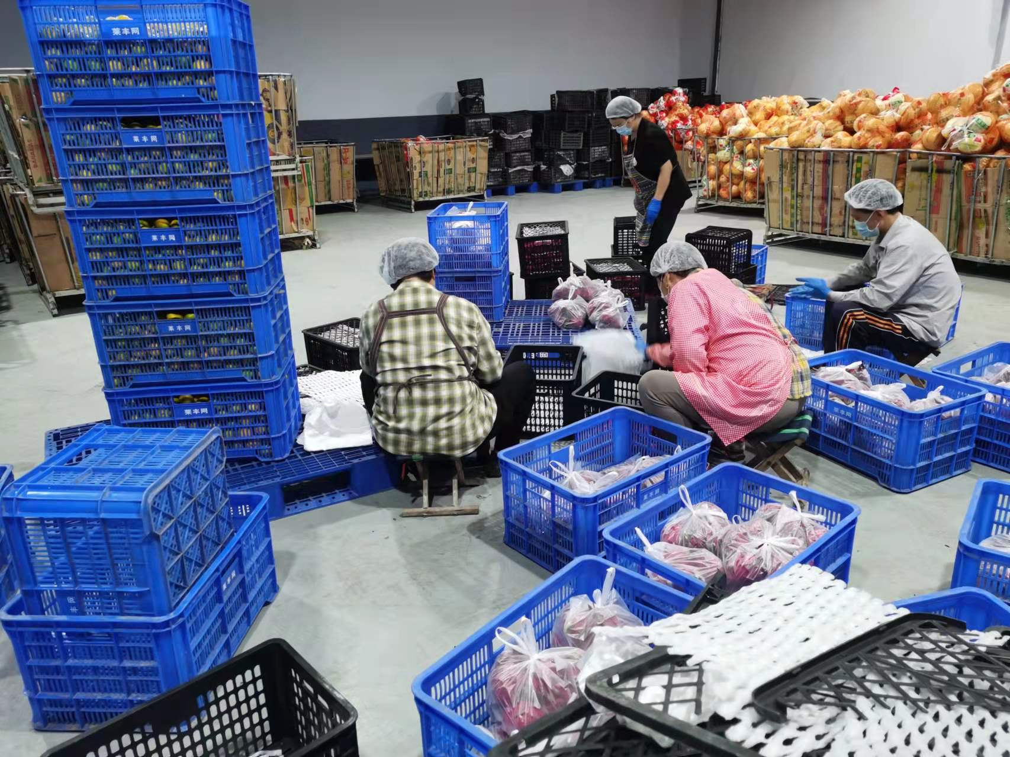
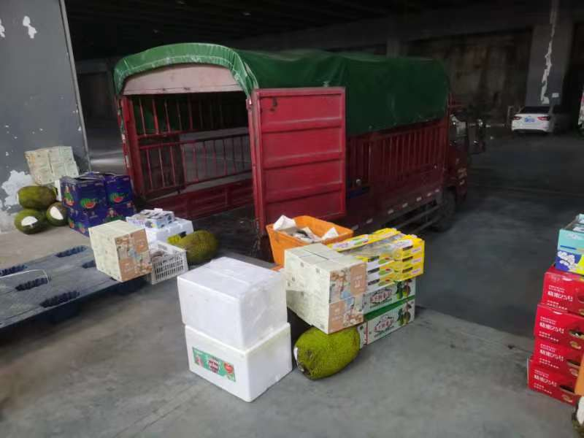
协同痛点分析
协同程度（25分）
信息孤岛阻碍协同
采购、分拣、配送环节信息不共享，形成信息孤岛，协同效率低。
各环节各自为政，难以及时响应其他环节的需求变化，导致供应链整体效率低下。

Slide 7
解决方案与成果
01
02
03
云帆OS平台打通数据
动态调整计划
协同效率显著提升
云帆OS平台打通全流程数据，实现信息实时共享，打破信息孤岛。 各环节人员可随时查看相关数据，及时调整工作计划，提高协同效率。
采购与配送计划根据需求动态调整，灵活应对市场变化。 当销售数据出现波动时，系统自动调整采购与配送计划，确保供应链高效运转。
协同效率提升30%，供应链各环节无缝衔接，提升整体运营效率。 通过数据共享与动态调整，各环节紧密配合，减少等待与延误时间。

Slide 8




传统库存问题
库存积压与缺货并存
库存周转率（15分）
传统模式下，库存周转率低，成本高，常出现积压与缺货并存现象。
某生鲜企业因采购计划不合理，部分产品积压过多，占用大量资金与仓储空间，而部分热门产品却缺货。

Slide 9
解决方案与成果
数据驱动采购计划
数据驱动采购计划精准匹配需求，减少积压与缺货。 依据销售数据与市场趋势预测，精准采购，确保库存合理。
智能分拣减少损耗
智能分拣系统减少损耗，提升库存利用率。 智能分拣精准快速，避免人为操作不当导致的生鲜产品损坏，降低损耗率。
库存周转率显著提升
库存周转率提升25%，库存成本降低，资金周转加快。 通过优化采购与减少损耗，库存周转效率大幅提升，降低运营成本。

Slide 10
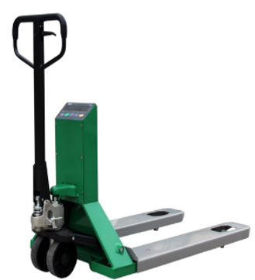
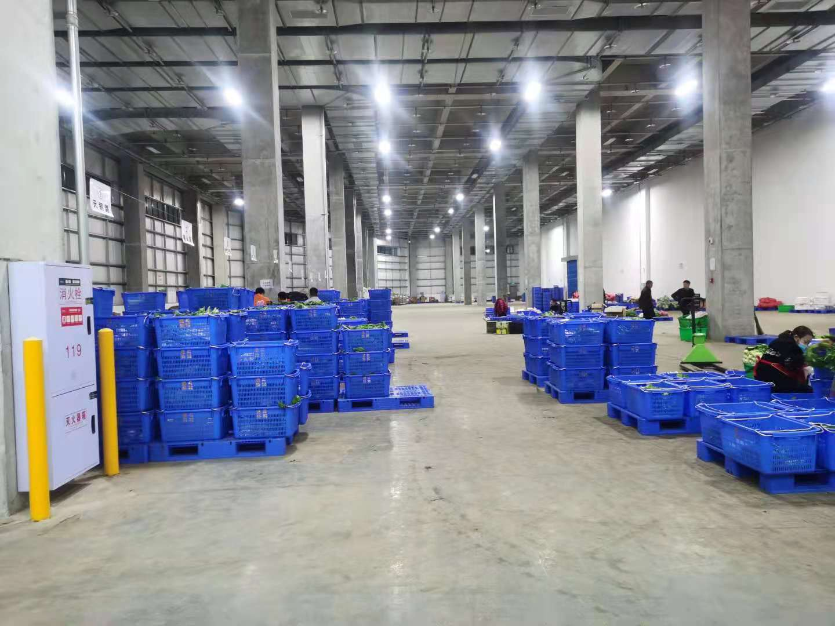
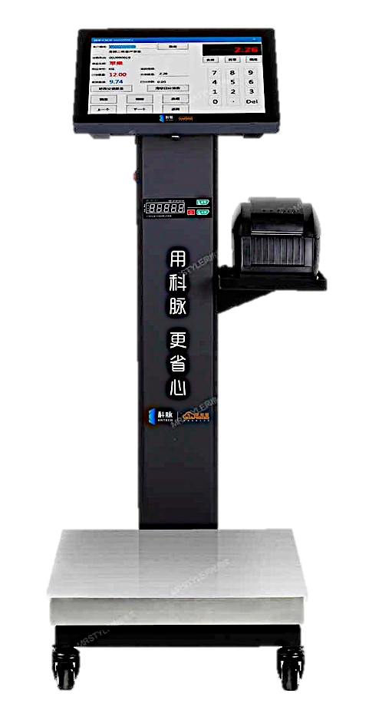

供应链响应效率（15分）
搭配云帆OS平台生鲜分拣系统+分拣硬件设备 分拣效率飞升，与手工纸单分拣说再见
效率提升54%
z
z
z
生鲜采购
55%
生鲜配送
90%
生鲜分拣
70%
手机接收采购任务
采购数据直接录入
再也不用担心漏采
实时成本 + 采购杂费分摊 + 加价率
操作简单，快速上手
快、准、稳完成分拣
效率提升
准确性提升
效率提升

